Slide 1
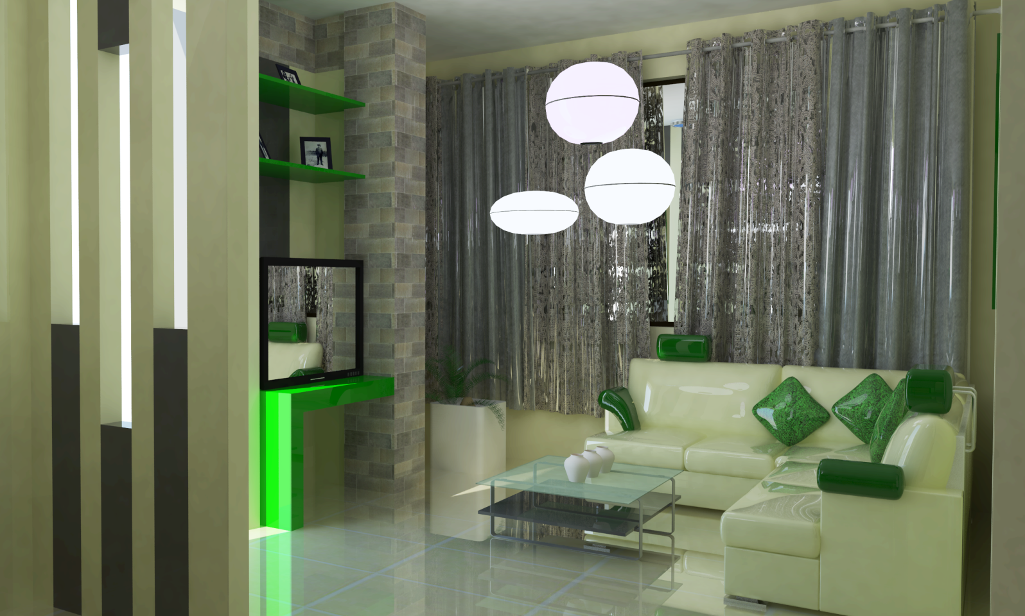
AREA SOCIAL
1
DEPARTAMENTOS «S0LID»

